Slide 2
عنوان الدرس:
عرض بيانات القياس في التمثيل البياني بالنقاط المجمعة
سوف نكمل الأن حل السؤال باضافة بسيطة وهي ايجاد النسبة المكافئة
ناتج التعلم:
عرض بيانات القياس بكسور وحدة والكسور المتكافئة في التمثيل البياني بالنقاط المجمعة
النسبة المكافئة تمثل القيمة التي يحصل عليها الجميع بالتساوي
الرياضيات في حياتنا
النسبة المكافئة = المجموع الكلي للبيانات
عدد البيانات
مجموع البيانات :
أولا أجمع الكسور المتشابهة
$\frac{1}{4} +\frac{1}{4}=\frac{2}{4}$= $\frac{1}{2}$
$$\frac{1}{3} +\frac{1}{3}+\frac{1}{3}=\frac{3}{3}=1$$
$$\frac{1}{2}$$
ثانيا : اجمع القيم باللون الأزرق
$\frac{1}{2}$+ $\frac{1}{2}$=1+ 2
عدد البيانات:
يوجد لدي 6 من البيانات
النسبة المكافئة = المجموع الكلي للبيانات
عدد البيانات
= $\frac{2}{6}=\frac{1}{3}$
2
$$المرات من ………. يظهر \frac{1}{4}$$
$$المرات من ………. يظهر \frac{1}{3}$$
$$المرات من ………. يظهر \frac{1}{2}$$
3
1

Slide 3
تحويل قياسات الطول ضمن النظام المتري.
المفهوم الأساسي
مدرج التحويلات المترية
او نحرك الفاصلة نحو اليمين حسب عدد الأصفار
m
km
او نحرك الفاصلة نحو اليسار حسب عدد الأصفار
1000 ×
dm
استراتيجية الحوار والمناقشة
10 ×
تحويل الوحدات المترية للطول
m
cm
÷1000
mm
÷10

Slide 4
المفهوم الأساسي
عنوان الدرس:
تَحويلُ الوَحداتِ المِتريَّـةِ للكتلة
ناتج التعلم:
1- تعريف الطالبات على وحدات الكتلة
2- تحويل قياسات الكتلة ضمن النظام المتري
مدرج التحويلات المترية للكتلة
او نحرك الفاصلة نحو اليمين حسب عدد الأصفار
استراتيجية الحوار والمناقشة
1000 ×
kg
او نحرك الفاصلة نحو اليسار حسب عدد الأصفار
g
mg
÷1000

Slide 5
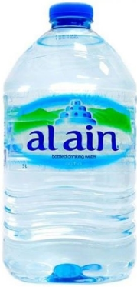
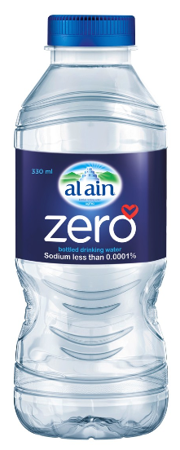
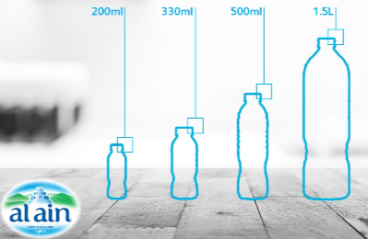
تغذية راجعة
عنوان الدرس: تحويل الوحدات المترية للسعة
نواتج التعلم
قوانين
الجلسة
نواتج التعلم: تحويل قياسات السعة ضمن النظام المتري
ص765

Slide 6
الناتج التعليمي: - التأكيد على المفاهيم في وحدة البيانات ووحدة الهندسة
- عرض المهارات المطلوبة وحلها.
العنوان: مراجعة الامتحان الختامي ( الوحدة 11+12)

Slide 7
الناتج التعليمي: - التأكيد على المفاهيم في وحدة البيانات ووحدة الهندسة
- عرض المهارات المطلوبة وحلها.
العنوان: مراجعة الامتحان الختامي ( الوحدة 11+12)

Slide 8
درس : المتوسط الحسابي
إيجاد المتوسط الحسابي لمجموعة من القيم
Friday, June 11, 2021
استراتيجية
الحوار والمناقشة
لايجاد قيمة مجهولة بمعلومية المتوسط الحسابي
ضرب المتوسط الحسابي في عدد القيم
الطرح بين ناتج الضرب و مجموع القيم المعلومة

Slide 9
Friday, June 11, 2021
درس : المتوسط الحسابي
إيجاد المتوسط الحسابي لمجموعة من القيم
شاركينا اجابتك من خلال
الدردشة
مكافأتك
صــــــــــــــــــــــــــــ 837
تـــــمارين ذاتية
300 نقطة
طريقة أخرى للحل
أوجد العدد المجهول من مجموعة البيانات
عند توفر المتوسط الحسابي
الربط بالفن والأموال
استراتيجية
الحوار والمناقشة

Slide 10
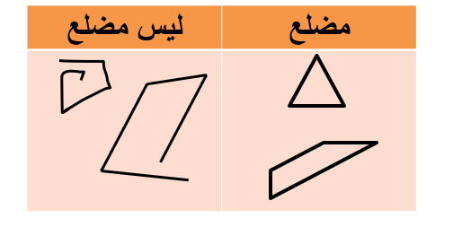
عنوان الدرس : المضلعات
الاستراتيجية
البحث والمناقشة
نواتج التعلم :تصنيف أشكال ثنائية الأبعاد وفقا لخصائصها
ما هو الفرق بين المضلعات و غير المضلعات ؟
أضلاع المضلعات لا تتقاطع
المضلعات أشكال مغلقة
ليس مضلع | مضلع

Slide 11
عنوان الدرس : المضلعات
الاستراتيجية
الرياضيات في حياتنا
نواتج التعلم :تصنيف أشكال ثنائية الأبعاد وفقا لخصائصها
5
لا

Slide 12
ناتج التعلم:
تصنيف المثلثات بناء على سماتها كقياسات الأطوال وقياسات الزوايا
التاريخ:
عنوان الدرس: تصنيف المثلثات
التاريخ:

Slide 13
ناتج التعلم:
تصنيف المثلثات بناء على سماتها كقياسات الأطوال وقياسات الزوايا
التاريخ:
عنوان الدرس: تصنيف المثلثات
التاريخ:

Slide 14
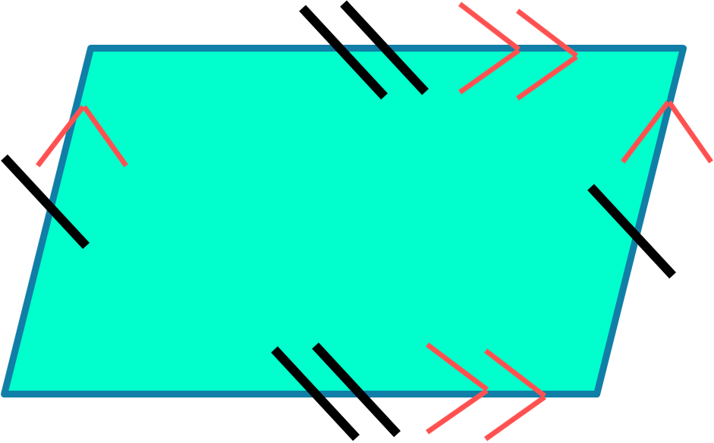
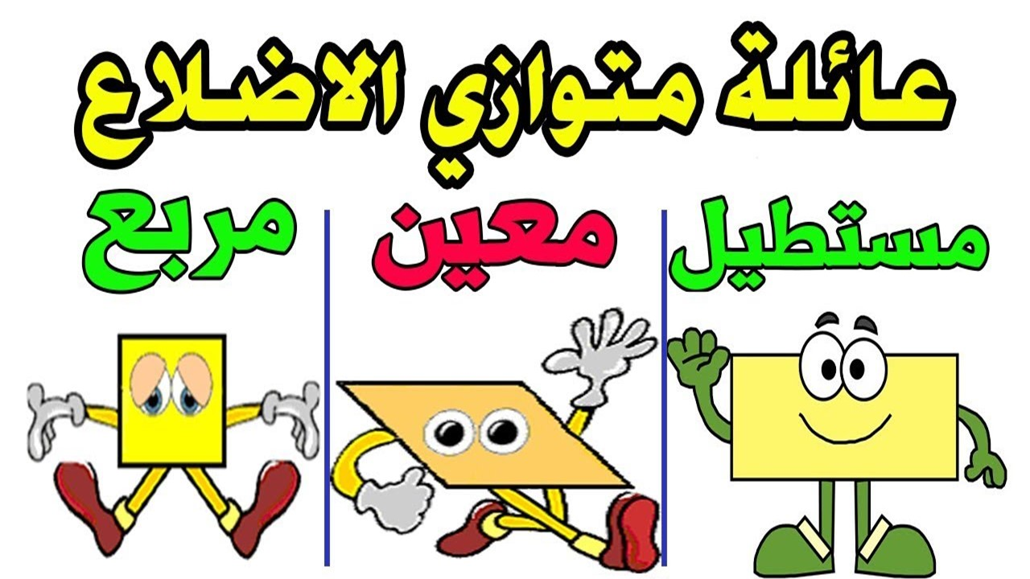
الأشكال الرباعية
أشكال ثنائية الأبعاد تتكون من أربعة أضلاع
سنتعلم عن
شبه المنحرف
عائلة متوازي الأضلاع
متوازي الأضلاع
كل ضلعين متقابلين متطابقين
فيه فقط زوجا واحد من الأضلاع
المتقابلة المتوازية
كل ضلعين متقابلين متوازيين
كل زاويتين متقابلتين متساويتين في القياس

Slide 15
مثال 1
عنوان الدرس : تصنيف الاشكال الرباعية
ناتج التعلم :
تصنيف الاشكال الرباعية حسب الزوايا القائمة و الاضلاع المتوازية و الاضلاع المتطابقة
متوازية
واحد
4
4
4
4
المعين

Slide 16
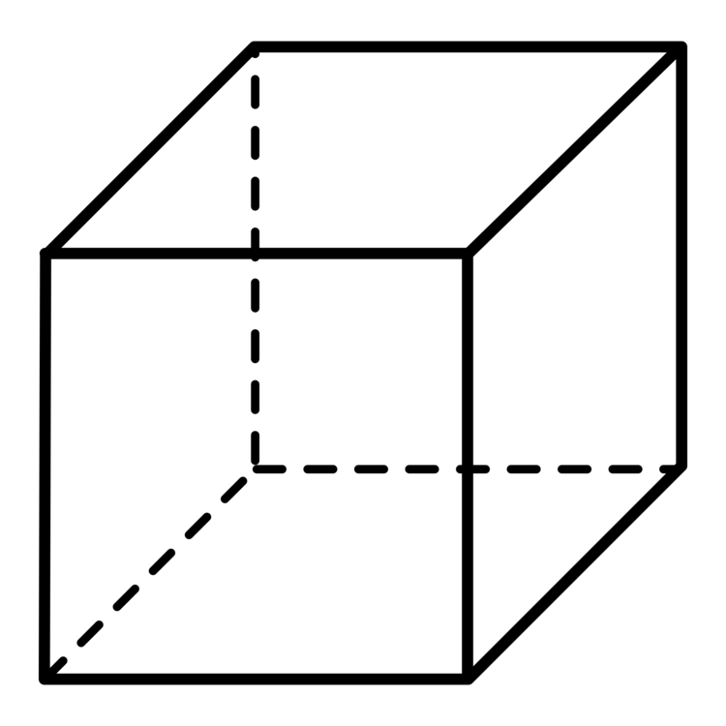
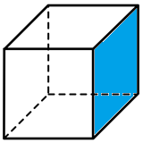
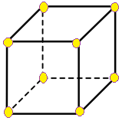
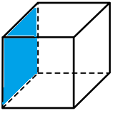
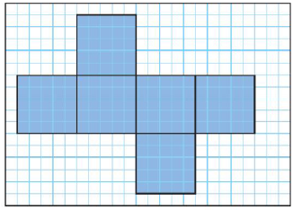
خصائص المكعب
الامام
اليمين
المكعب | اسم الشكل
6 أوجه مربعة الشكل | عدد الأوجه
12 حرف | عدد الأحرف
8 رؤوس | عدد الرؤوس
الأعلى
المكعب | اسم الشكل
6 أوجه مربعة الشكل | عدد الأوجه
المكعب | اسم الشكل
6 أوجه مربعة الشكل | عدد الأوجه
 | عدد الأحرف
المكعب | اسم الشكل
6 أوجه مربعة الشكل | عدد الأوجه
12 حرف | عدد الأحرف
المكعب | اسم الشكل
 | عدد الأوجه
المكعب | اسم الشكل
6 أوجه مربعة الشكل | عدد الأوجه
12 حرف | عدد الأحرف
 | عدد الرؤوس
المكعب | اسم الشكل
الخلف
اليسار
الأسفل
شبكة المكعب

Slide 17
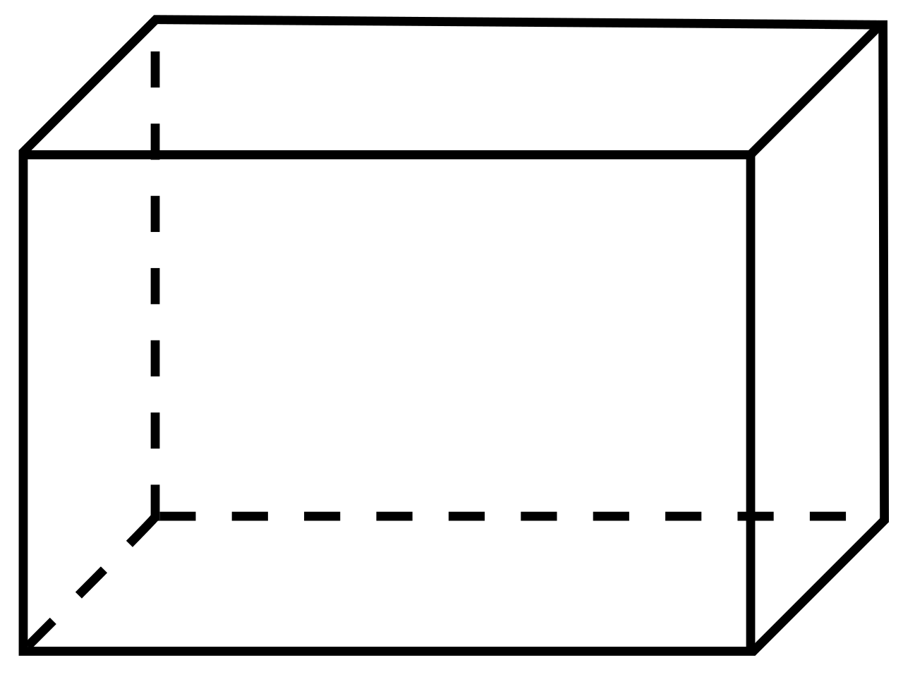
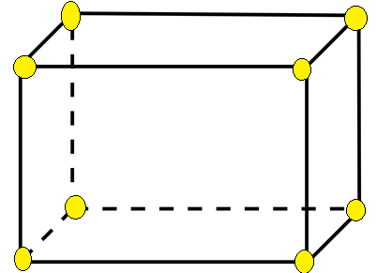
الأعلى
الأسفل
خصائص منشور مستطيل القاعدة
منشور مستطيل القاعدة | اسم الشكل
6 أوجه مستطيلة الشكل | عدد الأوجه
منشور مستطيل القاعدة | اسم الشكل
6 أوجه مستطيلة الشكل | عدد الأوجه
12 حرف | عدد الأحرف
منشور مستطيل القاعدة | اسم الشكل
6 أوجه مستطيلة الشكل | عدد الأوجه
12 حرف | عدد الأحرف
8 رؤوس | عدد الرؤوس
منشور مستطيل القاعدة | اسم الشكل
6 أوجه مستطيلة الشكل | عدد الأوجه
12 حرف | عدد الأحرف
 | عدد الرؤوس
منشور مستطيل القاعدة | اسم الشكل
 | عدد الأوجه
منشور مستطيل القاعدة | اسم الشكل
6 أوجه مستطيلة الشكل | عدد الأوجه
 | عدد الأحرف
منشور مستطيل القاعدة | اسم الشكل
الامام
الخلف
اليسار
اليمين
شبكة منشور مستطيل القاعدة

Slide 18
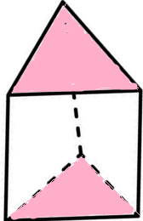
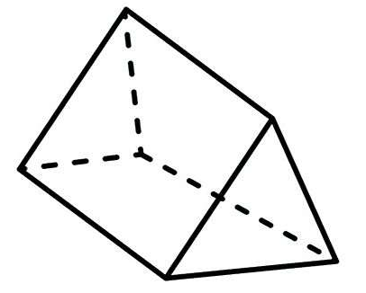
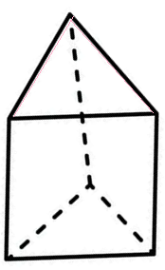
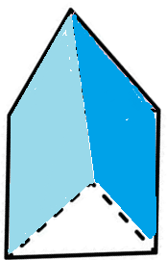
القاعدة على شكل مثلث
خصائص منشور ثلاثي
منشور ثلاثي | اسم الشكل
5 أوجه | عدد الأوجه
9 حروف | عدد الأحرف
6 رؤوس | عدد الرؤوس
منشور ثلاثي | اسم الشكل
5 أوجه | عدد الأوجه
9 حرف | عدد الأحرف
 | عدد الرؤوس
منشور ثلاثي | اسم الشكل
5 أوجه | عدد الأوجه
9 حرف | عدد الأحرف
منشور ثلاثي | اسم الشكل
5 أوجه | عدد الأوجه
منشور ثلاثي | اسم الشكل
منشور ثلاثي | اسم الشكل
 | عدد الأوجه
منشور ثلاثي | اسم الشكل
5 أوجه | عدد الأوجه
 | عدد الأحرف

Slide 19
استخدم قوانين الحجم لإيجاد حجم المنشور المستطيل القاعدة
مقدار الحيز داخل شكل ثلاثي الأبعاد
الحجم :
يمكن حساب حجم منشور مستطيل باستخدام أحد القانونين
عنوان الدرس : حجم المناشيؤ
الحجم V
الارتفاع x العرض x الطول = الحجم
الطول L
V = L x W x h
العرض W
الارتفاع h
V = B x h

